Slide 1

Clase 15. Python
Scripts, Módulos y Paquetes

Slide 2


RECUERDA PONER A GRABAR LA CLASE

Slide 3

Crear los primeros scripts
Conocer la estructura de un módulo.
Ejecutar módulos y paquetes en Python.
Utilizar nuevas librerías.
OBJETIVOS DE LA CLASE

Slide 4




CRONOGRAMA DEL CURSO
Clase 14
Clase 15
Clase 16
Herencias
Módulos y Paquetes
Git - GitHub
DEFINICIÓN DE CLASE ANIMAL
CLASE ATLETA
GITHUB
HERENCIA MÚLTIPLE
PRIMER MÓDULO
FELIZ CUMPLEAÑOS

Slide 5
SCRIPTS
Notes:
Primera clase

Slide 6

¿Qué son?
¿Qué es un script? Un script es un “guión” con instrucciones de código, (básicamente, lo que venimos haciendo hasta ahora) guardado con un nombre y ejecutado desde el intérprete (ide), estos scripts pueden tomar datos (argumentos) en el momento de la ejecución.
Pueden tomar estos datos desde el exterior y tener distintos comportamientos.

Slide 7





IDE
Vamos a trabajarlo desde Colabs como siempre. Pero lo más recomendado es utilizar un editor de texto de escritorio.
Más adelante vamos a utilizar VisualStudioCode, sin embargo pueden instalar el que deseen, recomendamos Notepad++, SublimeText, IntelliJ, Pycharm.
Notes:
Mostrar como instalar cada ide

Slide 8
¿Cómo se crea?
Tenemos que crear un documento de texto, podemos ponerle el nombre que queramos, y después tenemos que cambiar la extensión.
Por lo general los archivos de texto tienen de extensión un txt pero tendremos que cambiarlo a un archivo Python, cuya extensión es py.
Luego de cambiar la extensión, abrimos el archivo con alguno de los editores descargados.

Slide 9
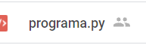
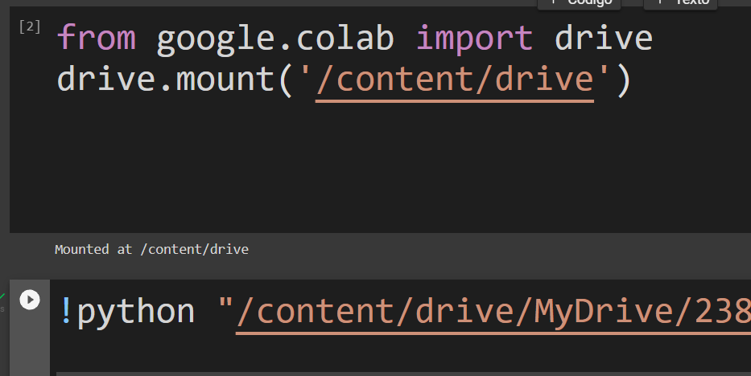
¿Cómo se crea?
Dentro del archivo simplemente pondremos un: print("Hola mundo, este es mi primer script en python")
Y lo guardamos en nuestro drive:
Luego lo llamamos desde nuestro Colabs:

Slide 10
SCRIPTS CON ARGUMENTOS
Notes:
Primera clase

Slide 11
¿Qué son?
Ahora sabemos como crear scripts, pero la idea era tener una entrada de datos, no?
Los datos que se van a enviar se denominan argumentos, y son valores que se pasan al ejecutar un script para que este mismo después los modifique o haga lo que programemos con estos datos.

Slide 12
Pasar Argumentos a un Script
Mediante consola (cmd), lo pasamos como si fuera un texto extra a añadir:
!python primer_script.py argumentos
Todo se enviará como texto, pero, podemos enviar varios valores.

Slide 13
Enviar Strings
En este caso, primero debemos llamar a nuestro script separado por espacios y entre comillas, de la siguiente forma:
!python primer_script.py “Cadena” 5 [1,2,3,4]

Slide 14
Scripts con Argumentos
Tenemos que ir al script y editarlo. Primero importamos una librería llamada sys y después imprimimos los argumentos usando la librería.
import sys
print(sys.argv)

Slide 15
Scripts con Argumentos
Al ejecutar el script podemos ver que devuelve una lista con una cadena que contiene el nombre del script y los argumentos que le pasamos. Siempre el primer argumento de la lista sys.argv (sys.argv[0]) es el propio nombre del script y lo siguiente son los argumentos que hemos mandado, como string, int y list respectivamente.
['primer_script.py', "'hola'", '1', '[1,2,3]']

Slide 16
Script con Argumentos
import sys
# Comprobación de seguridad, ejecutar sólo si se reciben 2 argumentos reales
if len(sys.argv) == 3:
texto = sys.argv[1]
repeticiones = int(sys.argv[2])
for r in range(repeticiones):
print(texto)
else:
print("Error - Introduce los argumentos correctamente")
print('Ejemplo: escribir_lineas.py "Texto" 5')

Slide 17
Scripts con Argumentos
Al ejecutar el script podemos ver que devuelve una lista con una cadena que contiene el nombre del script y los argumentos que le pasamos. Siempre el primer argumento de la lista sys.argv (sys.argv[0]) es el propio nombre del script.
['primer_script.py', "'hola'", '1', '[1,2,3]']

Slide 18
Scripts con Argumentos
Haremos un script que printee un argumento las veces que se indique por argumento, es decir, si paso los argumentos “Hola” y 5, se imprimirá “Hola” 5 veces.
Empecemos creando un nuevo archivo llamado repeticion.py y editemoslo.

Slide 19
Scripts con Argumentos
Si escribimos el siguiente script estaría funcionando:
import sys
cadena = sys.argv[1]
repeticiones = int(sys.argv[2])
for repeticion in range(repeticiones):
print(cadena)
👉
Nota: Si no pasamos los argumentos que pide el script, nos va a fallar. Para eso debemos comprobar que existen los argumentos o comprobar la longitud de la lista validandolo con if-else

Slide 20
¡APROBEMOS!
Tiempo estimado: 10 minutos (Pensarlo 1 minuto y lo realizaremos junto al profe ♥)
Notes:
Trabajarlo con los alumnos

Slide 21
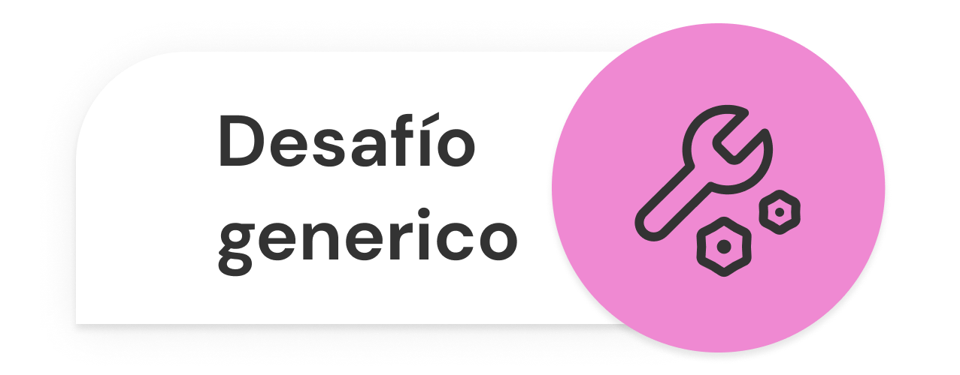
¡APROBEMOS!
Crear un script llamado aprobado.py que realice lo siguiente:
Debe tomar 2 argumentos, ambos números enteros del 0 al 10, sino, mostrar un error.
Si ambos valores son mayores o igual a 7 devolver imprimir “Promocionado”
Si ambos valores son mayor o igual a 4 imprimir “Aprobado, debe rendir final”

Slide 22
¡APROBEMOS!
Si uno de los dos valores es menor a 4 imprimir “Desaprobado, debe recuperar el primer parcial” (Si el primer argumento es 3 debe recuperar el primer parcial, si no, debe decir lo mismo pero con segundo parcial)
Si ambos argumentos son menores a 4 debe imprimir “Desaprobó ambos parciales, debe recursar”
En caso de no mostrar uno o ambos argumentos debe mostrar información de como usar el script.
Notes:
print("Aprobado, debe rendir final")
elif primer_parcial < 4 and segundo_parcial >= 4:
print("Desaprobado, debe recuperar el primer parcial")
elif primer_parcial >= 4 and segundo_parcial < 4:
print("Desaprobado, debe recuperar el segundo parcial")
else:
print("Desaprobó ambos parciales, debe recursar")
else:
print("Error - Argumentos incorrectos")
print("Ejemplo: aprobado.py [0-10] [0-10]")

Slide 23
MÓDULO

Slide 24
¿Qué es?
Un módulo es un archivo que consta de código Python. Puede definir funciones, clases y variables. También puede incluir código ejecutable.
Se trata de un archivo con extensión .py o .pyc (Python compilado) que posee su propio espacio de nombres y que puede contener variables, funciones, clases e incluso otros módulos.
Fuente: codigofuente.org

Slide 25
¿Para qué sirve?
Un módulo permite organizar lógicamente el código Python. Agrupar el código relacionado en un módulo hace que el código sea más fácil de entender y usar. Un módulo es un objeto de Python con atributos de nombres arbitrarios que puede enlazar y luego referenciar.
Fuente: codigofuente.org

Slide 26
¿Para qué sirve?
Sirve para organizar y reutilizar el código (modularización y reutilización). Se genera uno creando un archivo con extensión .py (o .pyc o archivo en C) y guardándolo donde nos interese.
Básicamente utilizaremos módulos para organizar y reutilizar nuestro código.
Fuente: codigofuente.org

Slide 27
CREACIÓN DEL MÓDULO

Slide 28
Paso a paso
0. Paso cero: por primera vez en el curso y de ahora en más nos desprendemos de Colabs…
Y pasamos a un IDE más robusto y con más funcionalidades. En nuestro caso Visual Studio Code.

Slide 29
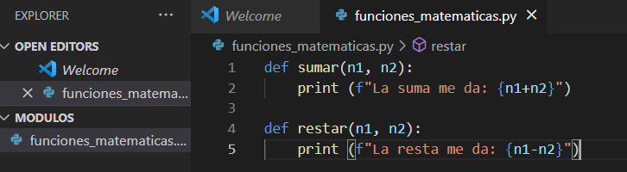
Paso a paso
Creamos una carpeta, donde más cómodo te sientas.
Abrimos nuestro editor (VCS) y entramos a la carpeta del punto 1.
Creamos un archivo con la extensión .py. En el ejemplo se llamará funciones_matematicas.py.
Creamos algunas funciones simples en ese módulo, veamos mi ejemplo:

Slide 30

Hasta ahora parece que no es nada nuevo, ¿Verdad?
Efectivamente es lo mismo de siempre. Pero, aquí viene lo nuevo e interesante: Vamos a llamar a esas funciones desde otro archivo.

Slide 31
Paso a paso
5. Crear otro archivo .py, se llamara uso.py
6. Ahora viene lo nuevo, si queremos que desde uso.py se puede acceder a todo lo realizado en funciones_matematicas.py tenemos que escribir arriba de todo:
import funciones_matematicas

Slide 32
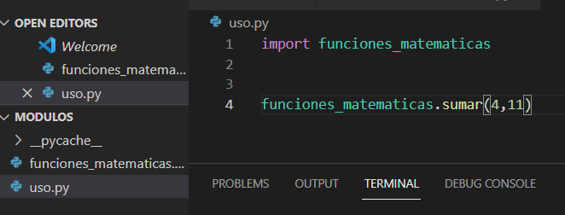
Paso a paso
Ya casi estamos, pero no alcanza con solo escribir import funciones_matematicas , luego cada vez que quieras hacer referencia a algo de ese módulo deberás escribir antes de un punto funciones_matematicas, análogo a como hacíamos con los objetos.
Paso a paso

Slide 33
Paso a paso
Ahora al ejecutar, estarás viendo el resultado de la suma o de cualquier otra función que hayas creado en tu módulo. Para evitar escribir a cada rato el nombre del módulo, hay una alternativa muy útil: Podemos reemplazar el import por:
from funciones_matematicas import suma
😎

Slide 34
Paso a paso
La opción anterior, es una buena alternativa cuando son pocas las funciones que a usar de un módulo.
Si vamos a usar muchas, o todas, será mejor que usemos:
from funciones_matematicas import *

Slide 35

EJEMPLO EN VIVO
Retomamos el Desafío “Olimpiadas”.
Vamos a crear un módulo para trabajar con la clase “Atleta”

Slide 36
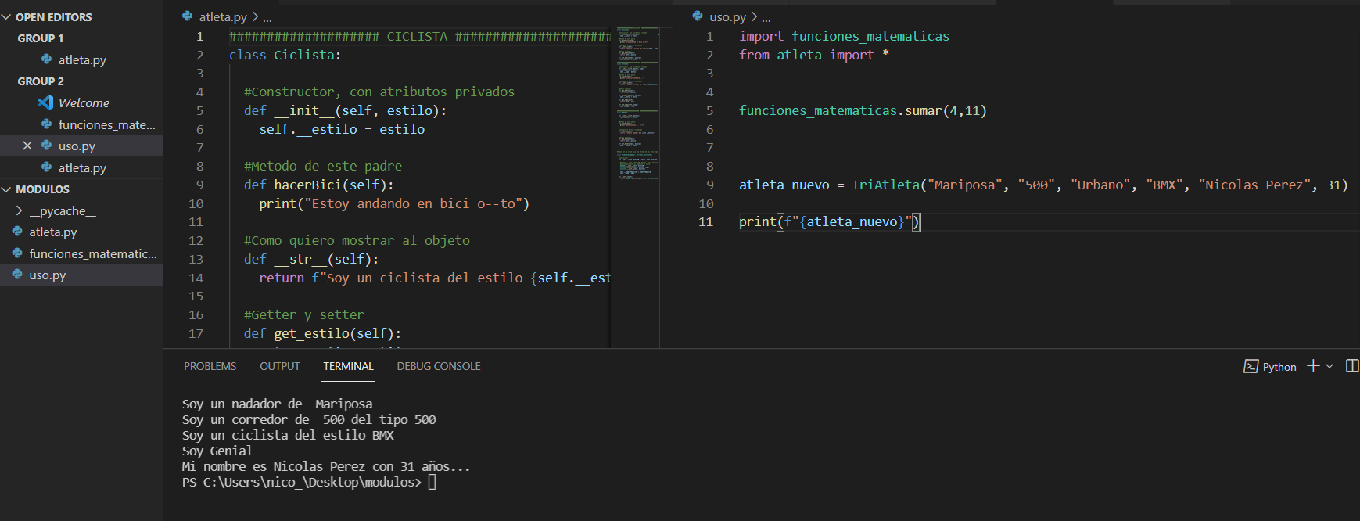
Creando un Módulo
Primero generamos un archivo atleta.py, donde ese será nuestro módulo.

Slide 37
Creando un Módulo
Luego creamos un Atleta desde uso.py.

Slide 38
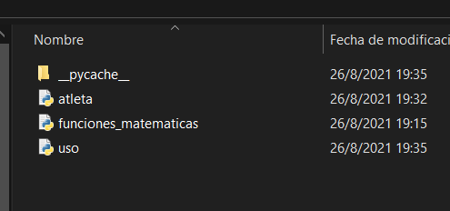
Creando un Módulo
Así quedó nuestra carpeta inicial, la que hicimos en el paso 1:

Slide 39
Primer módulo
Crear un módulo que tenga una clase con atributos y métodos. Instanciar a la clase llamando al módulo desde otro archivo .py
Tiempo estimado: 10 minutos.

Slide 40
Primer módulo
Tiempo Estimado: 10 minutos.
Hacer una clase fácil, como Persona, con nombre y apellido, con un método hablar()
Crear una instancia de persona, mostrando sus datos y llamando al método desde otro módulo.

Slide 41
PAQUETE

Slide 42

Definición
Guardar todos los módulos en la misma “carpeta” puede ser muy tedioso y difícil de administrar. ¡Imaginen si tienen 100 módulos, esa carpeta estará plagada de archivos .py. !
Para eso aparecen los paquetes, no son otra cosa que carpetas para organizar los módulos, por categorías.
👉Crear un paquete es muy sencillo, solo tienes que crear una carpeta y dentro de ella deberas tener un archivo __init__.py

Slide 43
Nuestro primer paquete

Slide 44
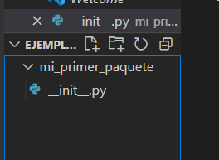
Paso a paso
Podemos crear una carpeta llamada “mi_primer_paquete” con un archivo __init__.py

Slide 45
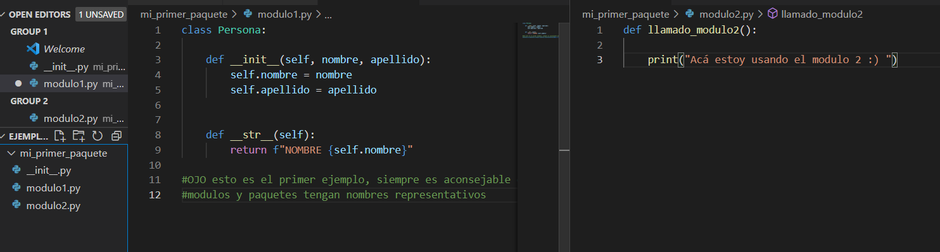
Paso a paso
2. Ahora hagamos dos módulos en el paquete.

Slide 46
Paso a paso
Solo nos falta llamar a alguno de nuestros módulos del paquete “mi_primer_paquete”.
3. Para esto creamos un archivo en el directorio raiz, lo llamaremos “menu.py”.
4. Importamos al paquete y los módulos de la siguiente manera:
from mi_primer_paquete.modulo1 import Persona
from mi_primer_paquete.modulo2 import llamado_modulo2

Slide 47
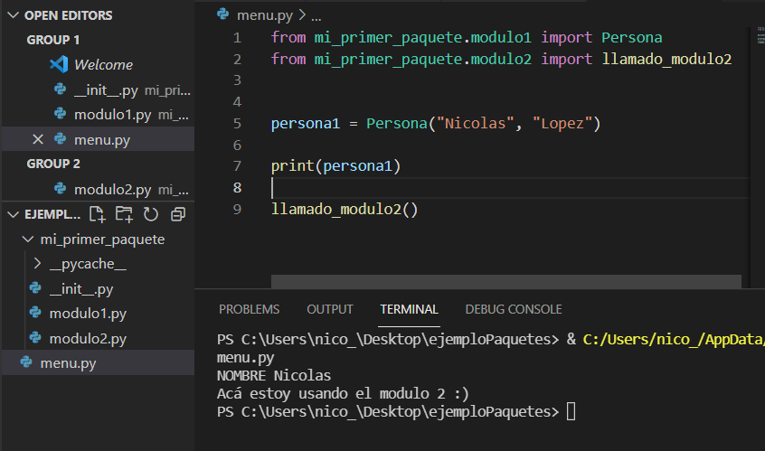
Así nos queda nuestro código
😍

Slide 48
☕
BREAK
¡5/10 MINUTOS Y VOLVEMOS!

Slide 49

Paquetes redistribuibles

Slide 50

Definición
Es básicamente un paquete para compartir y que lo pueda usar cualquier otro desarrollador o incluso tu mismo en otro proyecto.
Esto nos permite poder llamar a un paquete sin importar su ubicación.
Veamos a continuación

Slide 51
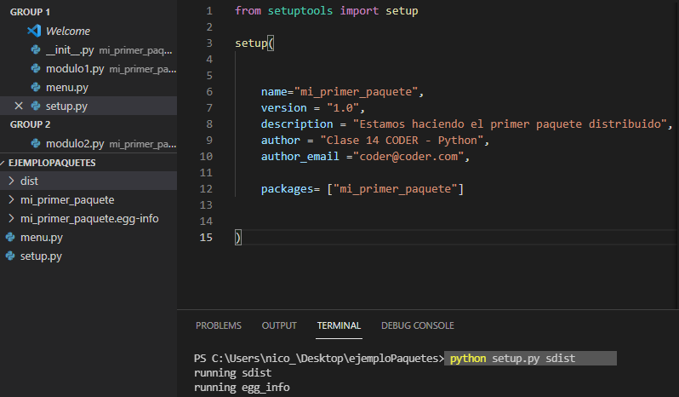
Llamar a un paquete sin importar su ubicación
1- Crear en el directorio raíz un archivo setup.py con algunos datos del paquete y luego desde la terminal ejecutar python setup dist.
2- Se crean dos carpetas, en la carpeta dist tendremos nuestro paquete para compartir.

Slide 52
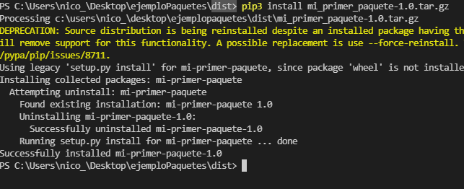
¿Cómo uso el paquete distribuido de alguien?
Simple, nos ubicamos en el directorio donde tenemos el paquete distribuido que alguien te paso, y ejecutamos:
pip3install nombrePaquete.tar.gz

Slide 53
Paquetes/módulos externos

Slide 54
Collections

Slide 55
¿Qué es?
Python 3 tiene varias estructuras de datos integradas, incluyendo tuplas, diccionarios y listas.
Las estructuras de datos nos proporcionan una forma de organizar y almacenar datos. El módulo collections nos ayuda a completar y manipular las estructuras de datos de forma eficiente.
Para usarlo debemos importarlo, ya que es un paquete con módulos: from collections import *
Fuente: DigitalOcean

Slide 56
Namedtuple
Permite añadir nombres explícitos a cada elemento de una tupla para hacer que estos significados sean claros en su programa Python.
👉 Vamos a usar namedtuple para generar una clase que claramente denomine a cada elemento de la tupla de peces:
from collections import namedtuple
Fish = namedtuple("Fish", ["name", "species", "tank"])

Slide 57
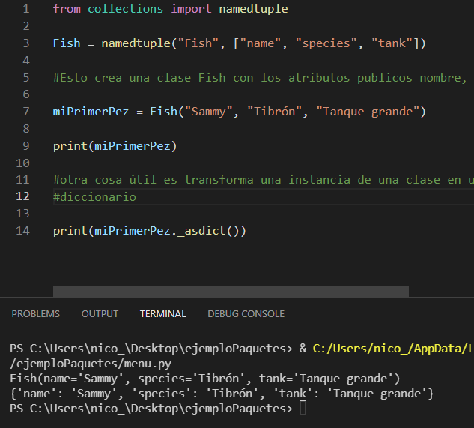
Namedtuple
¡Lo hemos logrado! 👏
Creamos una clase y la instanciamos en dos renglones.

Slide 58
Counter

Slide 59
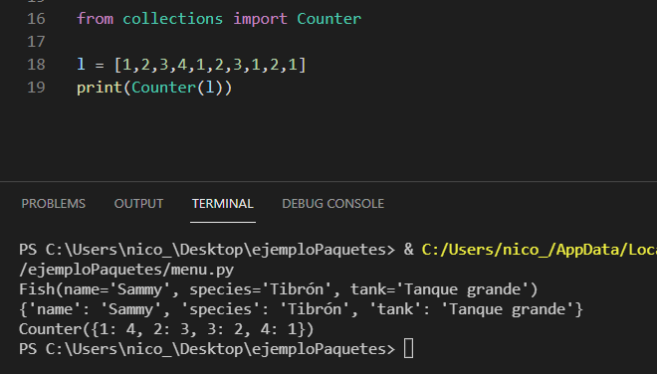
¿Qué es?
La clase Counter es una subclase de diccionario utilizada para realizar cuentas con diccionarios y listas.

Slide 60
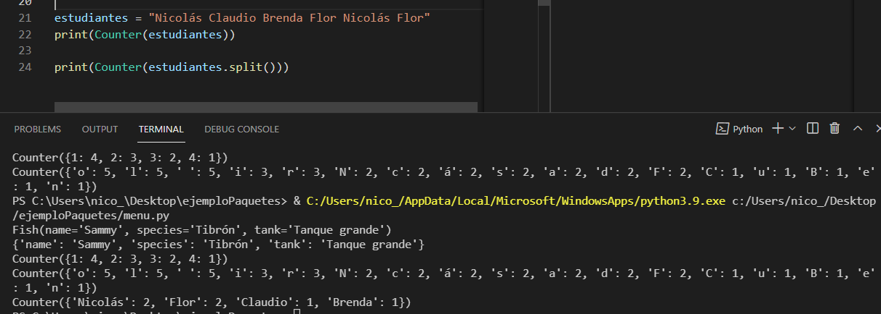
Ejemplos con texto
Ponemos contar y transformar a diccionario los conteos por letras o palabras.

Slide 61
Otras funciones
Con este paquete podemos, entre otras cosas, también ordenar, agrupar y rankear registros de un diccionario.
👀 Ejemplos

Slide 62
Datetime

Slide 63
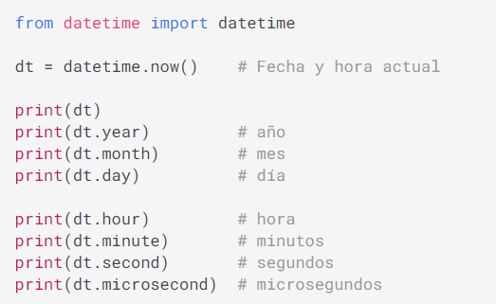
Datetime
Esta es una clase para manejar fechas y horas de una forma muy simple, nos será super útil de acá en adelante.
Por ejemplo: de la siguiente forma podemos acceder al año, mes, dia, hora, minuto, segundo y microsegundo del instante en el que creamos una instancia.

Slide 64
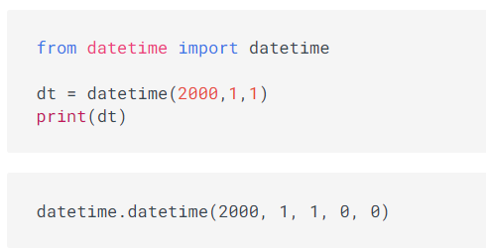
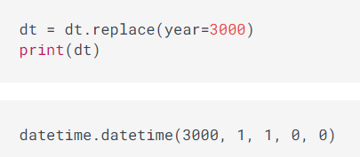
Datetime
No solo se puede trabajar con una hora puntual, podemos crear nuestra propia fecha usando el constructor de esta clase.
Si queremos cambiar uno de los parámetros, debemos usar la función replace.

Slide 65
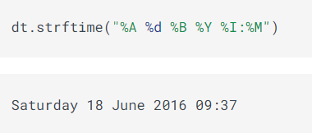
Personalizar
Es muy sencillo cambiar la forma en la que presentamos un datetime
Otras combinaciones disponibles 👉 Formateos

Slide 66
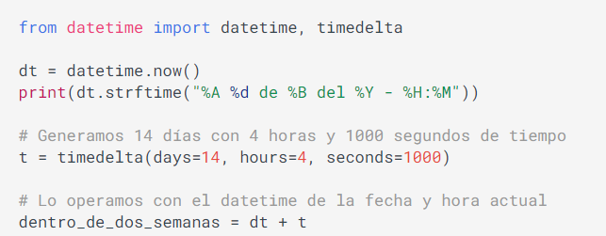
Facilidad increíble
Con la función timedelta () también puedes sumar o restar tiempos.

Slide 67
¡FELIZ CUMPLEAÑOS! 🥳
Calcular con un módulo tu edad.
Tiempo estimado: 10 minutos

Slide 68
Feliz cumpleaños
Calcular tu edad con la mayor precisión posible. Utilizando un módulo llamado fechas.py.
¿Cuántos segundos faltan para tu cumpleaños?
Tiempo estimado: 10 minutos

Slide 69
Math

Slide 70
¿Qué es?
Python tiene un módulo incorporado que puede usarse para tareas matemáticas, este módulo se llama Math.
A continuación aprenderemos las funciones más importantes.
Pueden verlas a todas desde math
👇

Slide 71
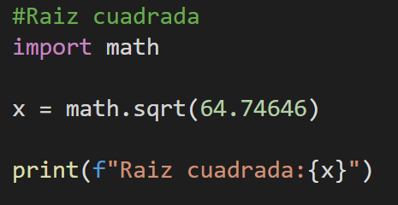
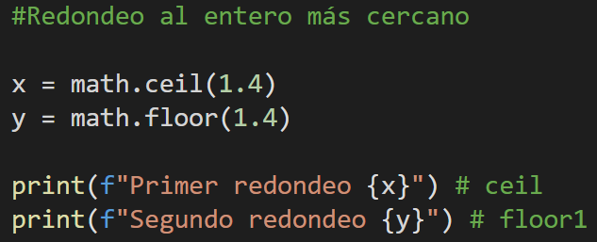
Algunos usos
Vamos a importarla con
import math

Slide 72
Random

Slide 73
¿Qué es?
Este nuevo módulo nos permite obtener valores al azar o aleatorios. Por eso lo conocemos como módulo aleatorio.
A continuación aprenderemos las funciones más importantes.
Pueden verlas a todas desde random
👇

Slide 74
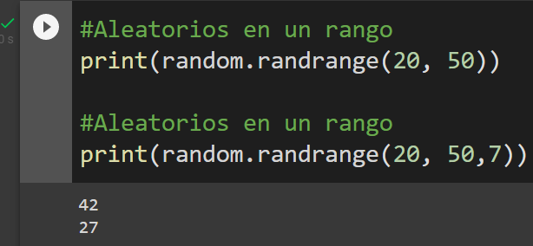
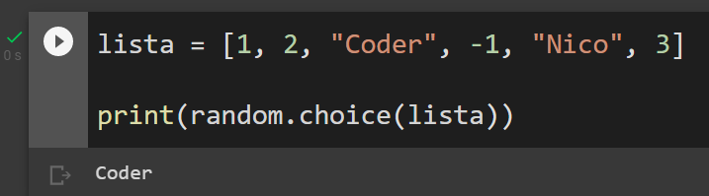
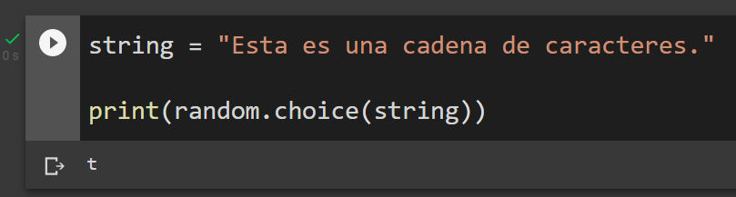
Algunos ejemplos
Con import random llamamos a nuestro módulo aleatorio.

Slide 75

¿PREGUNTAS?

Slide 76

¿QUIERES SABER MÁS? TE DEJAMOS MATERIAL AMPLIADO DE LA CLASE

Slide 77



EjerciciosdeRepaso
Notes:
Usar para que los estudiantes puedan explorar en sus casas los recursos vistos en clase: libros, artículos, herramientas, websites, videos (ajenos a Coder)
Enviar el contenido a integrar a contenidos@coderhouse.com para que lo podamos incluir en el Repositorio.

Slide 78
¡MUCHAS GRACIAS!
Resumen de lo visto en clase hoy:
- Logramos crear nuestro primer scripts
- Creación de módulo.
- Paquetes.
- Paquetes redistribuidos.
- Paquetes / Módulos externos.

Slide 79

OPINA Y VALORA ESTA CLASE

Slide 80
#DEMOCRATIZANDOLAEDUCACIÓN

